Slide 1
Estado del arte de la computación móvil
Rocha Mancera maría fernanda

Slide 2
Historia del cómputo móvil
La primera red celular fue hecha en el año 1977 en Chicago y comenzó a funcionar bien en 1978.
En 1979 una red celular fue lanzada en Japón por NTT.
El primer SMS que se mandó fue en 1992 por Brit Neil Papworth. Su primer texto fue “Happy Christmas” (Feliz Navidad), este mensaje fue enviado al director de Vodafone Richard Jarvis.
En el año de 1980 se creó la compañía Psion, Esta compañía lanzó una serie de teléfonos como el Psion Organiser o el Psion Series 5mx:

Slide 3
Después de haber sido creados los SMS, tomó 7 años para que los usuarios pudieran enviar SMS a usuarios utilizando el mismo operador. Fue hasta 1999 que los mensajes de texto se pudieron enviar entre diferentes redes y operadores
Los Smartphone fueron diseñados con el objetivo de proveer a los usuarios mayores funcionalidades de comunicación y trasmisión de datos

Slide 4
Características de un dispositivo móvil
Capacidad de procesamiento
Aprovechamiento de la batería
Tamaño de la pantalla
Sistemas de interacción adicionales a los clásicos monitor+teclado/ratón
Conectividad

Slide 5
Funcionamiento
Al destapar un dispositivo móvil se encuentran generalmente las siguientes partes básicas que permiten el funcionamiento del dispositivo:
Placa base
Antena
Antena WiFi
Antena NFC
Pantalla
Micrófono
Bocina o altavoz
Batería
Puerto de carga de energía

Slide 6
Estos dispositivos están diseñados para funcionar en las redes móviles digitales actuales como las redes GSM Sistema Global para las Comunicaciones Móviles, las redes 3G Tercera Generación y ahora en 4G Cuarta Generación LTE, utilizando tecnologías estándar que operan y trabajan en diferentes bandas o que pueden trabajar con múltiples bandas, lo cual le permite funcionar en diferentes países y con las tecnologías que están definidas en estos países para la telefonía móvil, a esta característica de diseño se le conoce como iterancia o roaming .

Slide 7
Ventajas
La utilización de dispositivos móviles han crecido tanto en la sociedad por su soluciones a administración de datos, su cómoda movilidad, su interfaz más simple con respecto a un pc, su facilidad para conectarse a redes de datos; pero también tiene limitaciones; aun así los dispositivos móviles son de gran utilidad y cada vez vienen en más presentaciones.

Slide 8
Movilidad: Livianos y transportables
Conectividad: La conexión inalámbrica, sin necesidad de ningún tipo de cableado facilita la conectividad entre más dispositivos el acceso al internet.
Funcionalidad: La capacidad de procesamiento que facilita la recopilación de datos, la característica móvil de estos dispositivos ha facilitado al correr de los años la comunicación entre las personas.

Slide 9
Desventajas
Precio: Si bien estos dispositivos no tiene el precio de lo que costaría una computadora de escritorio, en ocasiones los precios son elevados y no es accesible a todas las áreas de la sociedad
Funcionalidad: Son frágiles, su durabilidad y resistencia física ha ido cayendo a lo largo de los años
Peligros: Son bastantes los accidentes ocasionados por conductores distraídos por sus celulares, accidentes que en ocasiones pueden ser mortales.
Tamaño: La pantalla debe de tener un tamaño determinado, teniendo en cuenta que sea bonito estéticamente y cómodo a las personas, en ocasiones esto no se logra haciendo un poco incómodo el uso para usuarios con poca experiencia.

Slide 10
Sistemas operativos
Los Sistemas Operativos son los encargados de administrar el hardware de los diferentes equipos o dispositivos de computación
Los sistemas operativos móviles están enfocados en la movilidad, la conectividad inalámbrica y en la administración de forma óptima del procesamiento, almacenamiento , el consumo de la energía.

Slide 11
Características de un sistema operativo móvil
Kernel Unificado
Construido por capas
Multiproceso y multitarea
Soporte a diferentes pantallas
Soporte multilenguaje
Multihilo
Conectividad inalámbrica
Administración del hardware
Administración de aplicaciones
Navegación web
Capacidad de adaptación
Reinvención y mejoramiento
Personalizable
Multiusuario
Inteligente

Slide 12
Android
Está basado en Linux
El sistema fue desarrollado por Android, Inc. que Google respaldó económicamente en su momento y que más tarde compró en el 2005.
Android se presentó en el 2007 junto con la Open Handset Alliance, un consorcio de compañías de hardware, software y telecomunicaciones, con la intención de avanzar en los estándares de los sistemas abiertos.
El primer teléfono con Android fue el HTC Dream, que empezó a venderse en octubre del 2008.

Slide 13
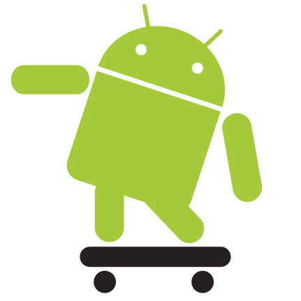
La estructura de Android se compone de apps que se ejecutan en un entorno de Java (orientado a objetos) sobre un núcleo de bibliotecas de Java en una máquina virtual denominada Dalvik
El nombre Android hacen alusión a la novela de Philip K. Dick ¿Sueñan los androides con ovejas eléctricas? En este se centran en un grupo de androides llamados replicantes del modelo Nexus-6.

Slide 14
Las versiones de Android reciben el nombre de postres en inglés. En cada versión el postre elegido empieza por una letra distinta siguiendo un orden alfabético:
Apple Pie-Android 1.0
Banana Bread-Android 1.1
Cupcake-Android 1.5
Donut-Android 1.6
Éclair-Android 2.0 y 2.1
Froyo-Android 2.2
Gingerbread-Android 2.3
Honeycomb-Android 3.0
Ice Cream Sándwich-Android 4.0
Jelly Bean-Android 4.1 y 4.2
KitKat-Android 4.4
Lollipop-Android 5.0
Marshmallow-Android 6.0
Nougat-Android 7.0
Oreo-Android 8.0
Pie-Android 9.0

Slide 15
iOS
Apple reveló la existencia del proyecto de un sistema operativo orientado a dispositivos móviles el 9 de enero del año 2007, aprovechando la Macworld conference.
En un principio el proyecto de sistema operativo no tenía un nombre en concreto, y no fue hasta un año después que comenzó a ser conocido como iPhone OS.

Slide 16
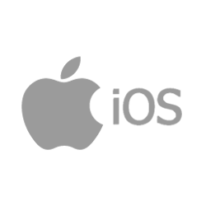
El primer Firmware oficial del iPhone fue presentado el 29 de junio de 2007
La primera versión oficial del sistema operativo ya llamado iPhone OS o iOS, fue lanzado el 6 de marzo del año 2008.
Está basado en Unix.

Slide 17
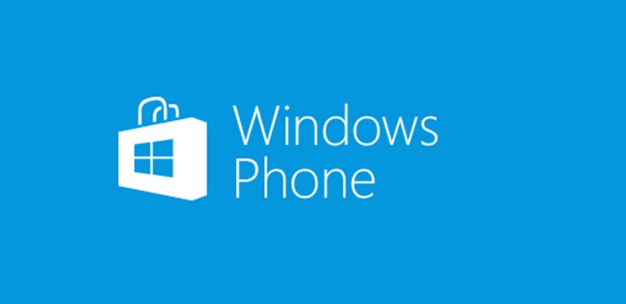
Windows phone
Es un sistema operativo móvil desarrollado por Microsoft
Microsoft ofrece una nueva interfaz de usuario que integra varios de sus servicios propios como OneDrive, Skype y Xbox Live en el sistema operativo.
Su última versión disponible y definitiva es Windows Phone 8.1, lanzado el 14 de abril de 2014.

Slide 18
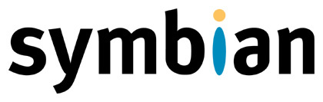
Symbian
La historia de Symbian comenzó en el año 1997, aunque en sus inicios no recibía ese nombre
Psion Software, Ericsson, Sony, Motorola, Nokia, Panasonicy Sharp se unieron en pos de construir un sistema operativo para todos ellos que se conoció desde entonces como Symbian OS.
En abril del 2011 se dejó de licenciar Symbian de forma libre y su mercado se redujo a un grupo de empresas de Japón.

Slide 19
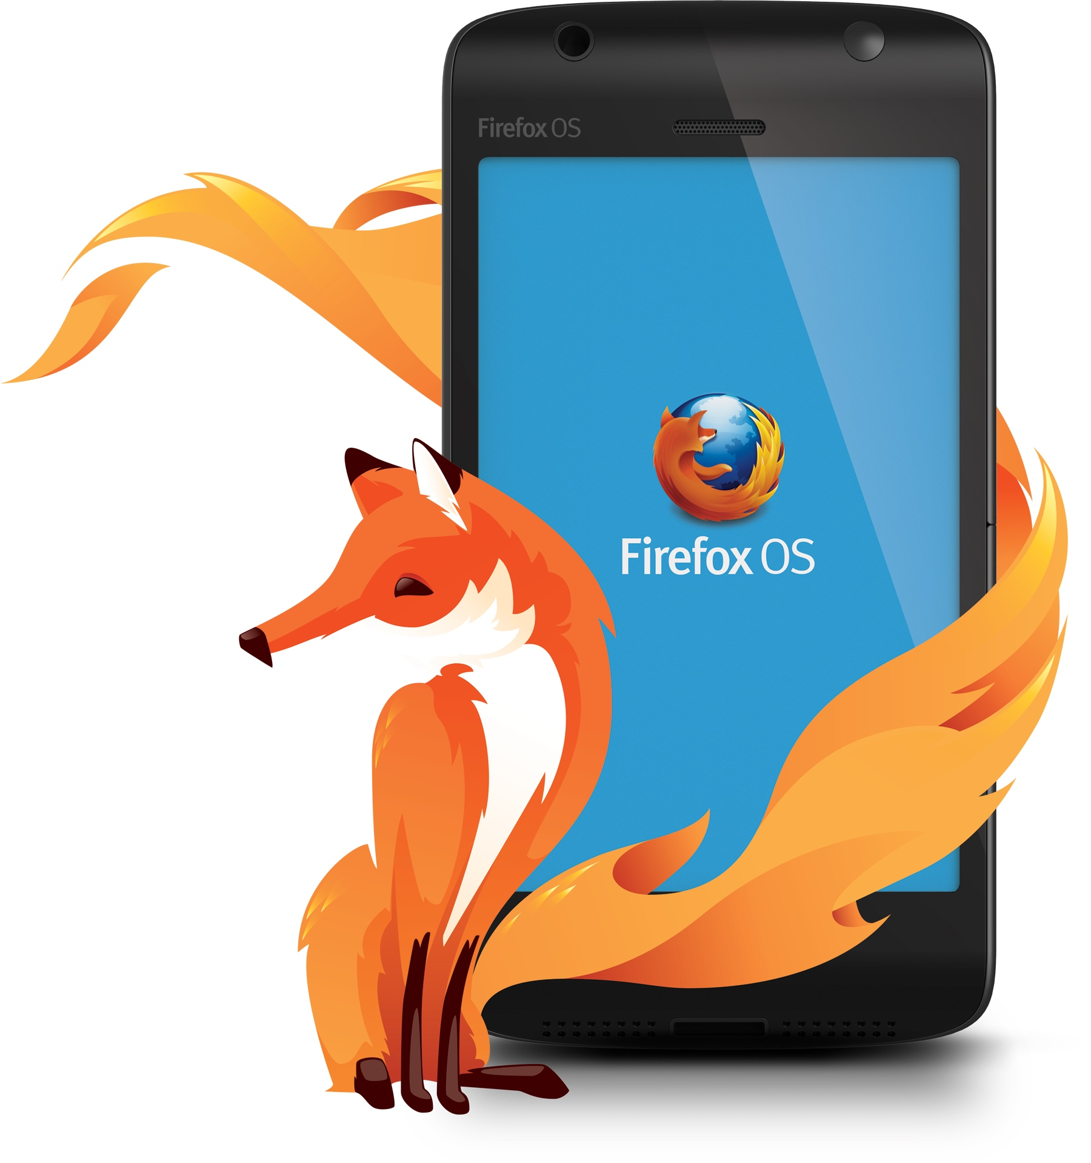
Firefox OS
Es el sistema operativo móvil basado en el navegador de código abierto Firefox.
Está enfocado especialmente en los dispositivos móviles incluidos los de gama baja.

Slide 20
Algunas aplicaciones del cómputo móvil
Manejo de pacientes
Ventas directas
Servicio a clientes
Personal móvil en oficinas
Profesionales viajeros
Manejo de sucursales

Slide 21
Tendencias
Una de las realidades de trabajar fuera de la oficina es que el flujo de información mensajes de correo, documentos, llamadas telefónicas no cesan una vez que el trabajador deja el escritorio. La computación móvil ha cambiado la naturaleza del trabajo para profesionales móviles.

Slide 22
Avances
El consumismo está disparado, y las ventas también. Esto no solamente incluye a los propios dispositivos informáticos en sí mismos, sino también a las apps que se hacen virales en un corto espacio de tiempo gracias a su gran utilidad.
Esto permite que cada vez se expanda más el sector, atrayendo a su vez a un mayor número de clientes, por lo que es beneficioso en ambos sentidos: tanto para el empresario y/o emprendedor, así como para el usuario o cliente.

Slide 23
No en vano las empresas de desarrollo de software son actualmente uno de los modelos empresariales más lucrativos, ya que cada vez un mayor número de personas se atreve a dar el paso de contratar sus servicios para desarrollar una aplicación web, para dispositivos móviles, tablets e inclusive una capaz de funcionar para todos estos medios al unísono, sin problemas de implementación alguno.

Slide 24
Hardware
El equipo debe ser pequeño y liviano para transportarse, pero en el momento de usarlo debe ser suficientemente grande para poder operarlo con facilidad.
El usuario exige grandes almacenamientos masivos, memoria volátil, capacidad de comunicación, pantallas a color y velocidad de procesamiento, todo eso consume grandes cantidades de energía, lo cual incide sobre el tamaño de las baterías y el tiempo de uso.

Slide 25
Seguridad
Siempre habrá gente que intente utilizar estos avances de forma negativa, como es el caso de la suplantación de identidad, el uso y/o robo de ciertos datos personales, la posibilidad de espiar conversaciones privadas, robar contraseñas de perfiles en redes sociales como por ejemplo al hackear un Facebook, etc.
El uso de software de seguridad añadido, como es el caso de los antivirus, antispyware, etc. Así como el conocimiento de las últimas tendencias y/o técnicas de robo de cuentas (phishing) servirán para que cuentas personales se mantengan a salvo y seguras

Slide 26
Tecnología móvil y arquitectura
Tipos de aplicaciones:
Primer categoría: generalmente se ejecuta de forma aislada en el dispositivo y, si se comunica con recursos externos, simplemente lo hace para acceder a información que no se tiene en el dispositivo.

Slide 27
Segunda categoría: aplicaciones donde el dispositivo móvil se vuelve una extensión a los sistemas empresariales.
Tercera categoría: es cuando se utilizan los dispositivos móviles como colectores de información aprovechando todos los sensores que tienen, tales como GPS, acelerómetro, etc.

Slide 28
Drivers arquitectónicos
En el primer tipo de aplicaciones (las apps), el driver principal es una restricción de tiempo de entrega.
En el segundo tipo de aplicaciones, a nivel funcional generalmente es necesario considerar que los casos de uso del sistema deben poder ser realizados tanto a través de un cliente tradicional (navegador) como de la aplicación móvil.
En el tercer tipo de aplicaciones, es decir cuando se usan los dispositivos móviles como sensores que colectan datos, puede haber atributos de calidad relacionados con aspectos tales como la privacidad.

Slide 29
Arquitectura y aplicaciones móviles
Los métodos de desarrollo de arquitectura, tales como QAW, ADD o ATAM, se pueden aplicar sin necesidad de ajustes en el desarrollo de aplicaciones móviles.
Lo que posiblemente diferirá al utilizarlos son aspectos tales como los drivers, pues los escenarios que se identifican difieren de los que ocurren en aplicaciones más tradicionales.

Slide 30
Impacto del cómputo móvil en la educación
La tecnología móvil no es nueva en el área educativa, sin embargo, en México, el uso de las TICS parece que empieza a despegar en este siglo.
Es ahora cuando de manera inicial se empiezan no sólo a usar, sino a difundir su uso como una opción que puede hacer más atractiva la oferta académica de las Instituciones de Educación Superior.
La tecnología móvil en la educación, es una herramienta más, es el medio, no el fin.

Slide 31
Evolución de la red de comunicación móvil
1G
2G
2.5
3G
4G

Slide 32
Requisitos de banda ancha
Calcular los requerimientos de la banda ancha de las aplicaciones móviles
Empiece por identificar todas las funciones mayores que la aplicación va a realizar, estime el número de veces que cada función va a ser usada en el periodo de desempeño y después pruebe cada función y tome nota del incremento del uso.

Slide 33
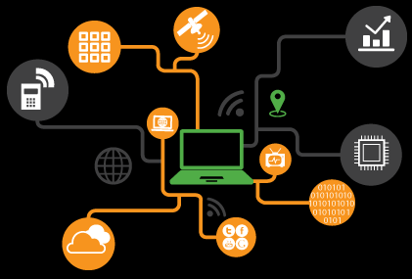
Computación ubicua
Es un modelo de interacción en el que el procesamiento de información se integra fuertemente en las actividades y objetos cotidianos.

Slide 34
Orígenes de la computación ubicua
Tenemos que situarnos a finales de la década de los 80 para presenciar el nacimiento del término, el cual está atribuido a Mark Weiser.
Él veía muy claro que todo a nuestro alrededor estaría conectado entre sí y contaría con cierto nivel de inteligencia.

Slide 35
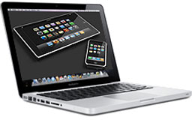
Los modelos planteados por Weiser
Las tres categorizaciones de Weiser son: Tabs, Pads y Boards.
Tabs: dispositivos que por su pequeño tamaño podemos llevar a cualquier tipo de lugar
Pads: dispositivos pequeños, pero en este caso se limitan al tamaño de nuestra mano
Boards: dispositivos más grandes con unas medidas no delimitadas

Slide 36
Tendencias de la computación ubicua
Una idea que ronda últimamente entre futuristas de la computación, es la de predecir que el futuro de la humanidad está en los mundos virtuales, incluso se habla de un nuevo modelo educativo o modelos desarrollados a partir de la implantación y difusión de nuevas tecnologías en el mundo del aprendizaje, la mejora de las capacidades cognitivas por medio de la computación y las comunicaciones a nivel mundial.

Slide 37
¿Cuál es el rol de los operadores móviles en el IoT?
La firma de investigación de mercados Juniper reveló que en los próximos 4 años la cantidad de sensores y dispositivos conectados superará los 50 mil millones de equipos.
Con esta cantidad proyectada de aparatos interconectados hacia 2022, se espera un crecimiento explosivo que impulsará la conectividad a internet.

Slide 38
Posibles roles de los proveedores
Proveedor de servicios
Operador de la plataforma
IoT Big Data Cloud Provider
Proveedor de analítica e inteligencia
Proveedor de aplicaciones

Slide 39
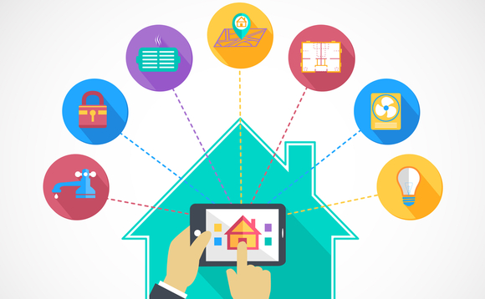
Principales retos del IoT-Big Data
El diseño de arquitecturas de infraestructura para IoT-Big Data representa desafíos que son importantes hoy en día como son la cantidad de dispositivos IoT conectados en todo el mundo y con ello la variedad de ellos, ya que los datos de un fabricante o modelo pueden ser bastante diferentes.

Slide 40
Relación con el cómputo en la nube
Cuando hablamos de tecnologías móviles, difícilmente las podemos disociar del cómputo en la nube y la Arquitectura Orientada a Servicios (SOA).
La combinación de tecnología móvil y cómputo en la nube resulta en algo que hoy en día se conoce en inglés como “Mobile Cloud Computing”
Al igual que con los tipos de aplicaciones, dentro de esta intersección de las tecnologías, podemos considerar tres variantes:

Slide 41
Cuando se utiliza el dispositivo móvil como un mecanismo para acceder a los recursos de la nube.
Lograr que un dispositivo móvil pueda asignar tareas a otros dispositivos móviles cercanos como si fueran recursos de la nube.
El “cyber-foraging” y se refiere a descargar parte del trabajo de cálculo del dispositivo móvil a máquinas más poderosas para evitar, por ejemplo, un consumo excesivo de batería.

Slide 42
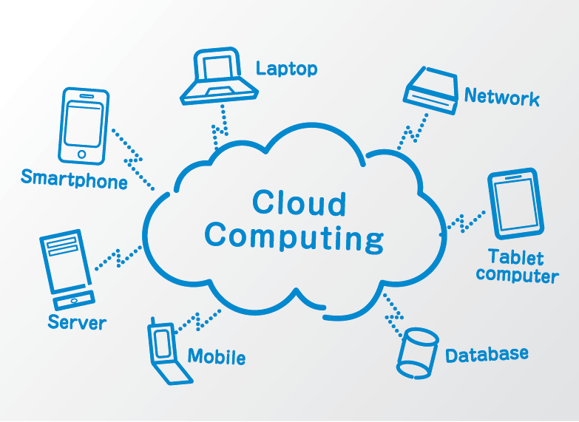
¿Qué es la computación en la nube móvil?
La computación en la nube móvil utiliza la computación en la nube para entregar aplicaciones a los dispositivos móviles. Esas aplicaciones móviles se pueden implementar de forma remota utilizando la velocidad y la flexibilidad de las herramientas de desarrollo.

Slide 43
Facilita el desarrollo rápido y los recursos compartidos de las aplicaciones móviles.
Las aplicaciones utilizan menos recursos de los dispositivos porque están apoyadas por la nube.
Soporta multitud de dispositivos y de enfoques de desarrollo.
Los dispositivos móviles están conectados a los servicios que se entregan en una arquitectura de APIs.
Mejora la confiabilidad con las copias de seguridad de la información, que se almacenan en la nube.

Slide 44
¿Por qué la nube móvil?
Velocidad y flexibilidad: Las aplicaciones en la nube móvil se pueden construir o revisar rápidamente con servicios en nube.
Recursos compartidos: Las aplicaciones móviles que se ejecutan en la nube no se ven limitadas por el almacenamiento ni por los recursos de procesamiento de un dispositivo.
Datos integrados: Las aplicaciones móviles que se ejecutan en la nube no se ven limitadas por el almacenamiento ni por los recursos de procesamiento de un dispositivo.

Slide 45
Consideraciones para la computación en nube móvil
Gestión: No siempre se tienen los recursos que necesitan para gestionar las aplicaciones.
Infraestructura: Las aplicaciones exigentes sobrecargan los dispositivos
Integración: Las organizaciones deberían integrar completamente sus dispositivos y datos móviles en los otros procesos empresariales para ahorrar tiempo y costos.
Seguridad: En todos los niveles existe la preocupación con la protección de los datos confidenciales

Slide 46
¿Cómo funcionan los celulares con inteligencia artificial?
La IA aún estaba orientada únicamente a ordenadores. Poco a poco se trasladó al portátil, al convertible y a modelos más pequeños. Y, si durante décadas el PC fue el núcleo central, el mercado del smartphone empezó a fagocitar al resto.
A corto plazo, lo hemos visto en teléfonos que mejoran el reconocimiento de voz, que analizan tanto el vocabulario como el contexto en el que hablamos.

Slide 47
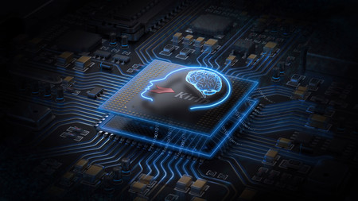
¿Qué significa NPU?
NPU son las siglas de Unidad de Procesamiento de Red Neuronal
Una NPU no es sino un On-Device AI. Es decir: inteligencia artificial a bordo del dispositivo. La función inicial es asistir al usuario.

Slide 48
CPU vs NPU
Una NPU es capaz de mejorar los procesos paralelos, secuenciarlos y encontrar correlaciones.
La CPU consume más recursos, gasta más energía.
Una NPU es 25 veces más veloz que una CPU y 50 veces más eficiente energéticamente.

Slide 49
Redes neuronales
Una red neuronal busca imitar el funcionamiento del cerebro humano. Se refiere a una plataforma de cómputo que tiene neuronas o unidades de cálculo que se conectan entre sí. Esa red es capaz de detectar patrones, aprender (machine learning o aprendizaje de las máquinas) y tomar decisiones en función de eso.

Slide 50
¿Cómo impacta la inteligencia artificial en los celulares?
Personalización
Eficiencia
Rendimiento y velocidad
Seguridad
Reconocimiento de voz
Cámaras de fotos
Identificación de imágenes
Reconocimiento facial

Slide 51
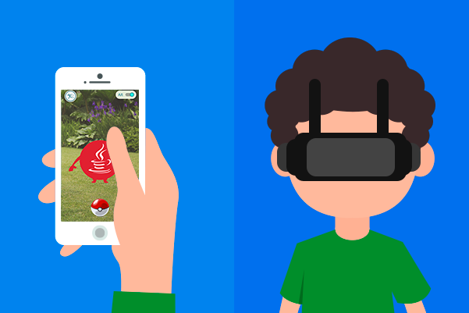
Realidad virtual y aumentada
La próxima revolución definitiva vendrá de la mano de la visión artificial asistida por ordenador, o lo que comúnmente venimos conociendo como realidad aumentada y realidad virtual.

Slide 52
Diferencias entre realidad virtual y aumentada
La realidad aumentada utiliza una parte física real, como una sala, una calle o un objeto, para aplicarle una capa visual en 3D generada por ordenador.
En la realidad virtual el único elemento físico real eres tú, y todo lo que te rodea ha sido generado o procesado por un ordenador para crearte una sensación lo más realista posible

Slide 53
¿Cómo acceder a la realidad virtual o aumentada?
A pesar de que esta tecnología ha saltado a la palestra recientemente, la realidad virtual y realidad aumentada llevan ya décadas de desarrollo.
En el caso de la realidad aumentada, Google ha desarrollado el proyecto Tango.
En lo que respecta a realidad virtual, Google ha desarrollado la plataforma Daydream.

Slide 54
Realidad aumentada en un smartphone
Se basa en tres principios básicos para generarse:
El seguimiento de objetos
La percepción de profundidad
El aprendizaje de zonas

Slide 55
Realidad virtual en un smartphone
La realidad virtual también ha tenido que hacer grandes avances hasta conseguir el grado de miniaturización necesario para mostrar contenido en realidad virtual en un móvil.
Contar con la potencia necesaria para recrear un entorno virtual realista es uno de los puntos clave para esta tecnología.

Slide 56
El futuro está en la realidad virtual y aumentada
El sector del gaming y el entretenimiento es uno de los más beneficiados tanto con la realidad virtual, como con la realidad aumentada.
Pokémon GO o YouTube son un buen ejemplo del enorme potencial que se esconde tras la realidad virtual o aumentada, que te permite integrar los personajes de tus videojuegos en un entorno real, o conseguir experiencias envolventes en los vídeos de 360°

